Slide 1

Виконала: учениця 11-А класу
Сиротенко Катерина
Вчитель:
Максимчук І. І.
Бабий Яр

Slide 2
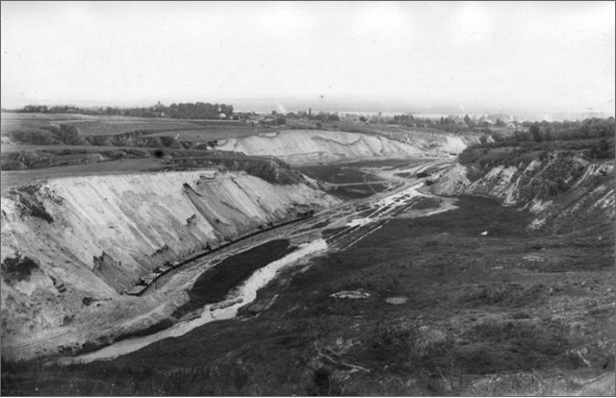
Бабин Яр-урочище у північно-західній частині Києва, між районами Лук‘янівка та Сирець.
Бабин Яр став всесвітньо відомім завдяки масовим розстрілам громадського населення, що проводились окупаційними військами у 1941 р.
До сучасної забудови тут знаходився один з найбільших у Києві ярів – довжина близько 2,5 км, глибина більше 50 м. По його дну протікав однойменний струмок, узятий зараз у колектор.

Slide 3

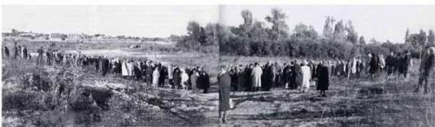
Вперше згадується під сучасною назвою у 1401 р., коли власниця («баба») шинку, що знаходився тут, продала ці землі домініканському монастирю. У XV — XVIII ст. також зустрічалися назви «Шалена Баба» і «Бісова Баба».
У 1869 р. поблизу Бабиного Яру був відкритий літній військовий табір — «Сирецький військовий табір». У 1895 р. на його території була відкрита так звана Дивізіонна церква, знищена після революції. На місці цієї церкви пізніше знаходились ворота Сирецького концентраційного табору.
У 1870 р. територія, що прилягала до Бабиного Яру з півдня, була використана під будівництво Лук'янівського громадського кладовища (існує ще Лук'янівське військове кладовище). У 1934—1940 р.-р. на ньому ховали розстріляних НКВС діячів української культури, священників, партійних діячів, та інших неугодних радянському режиму. Разом з лісом під Биковнею, це одне з найбільших поховань жертв НКВС у Києві. Кладовище закрили у 1962 р. Зараз територія кладовища — заповідна зона.
У 1891—1894 р.-р. біля Бабиного Яру було створено Нове єврейське кладовище (з ділянкою для караїмів). Воно було закрите у 1937 та знищене під час Другої Світової війни. Залишився тільки невеликий фрагмент кладовища та контора.

Slide 4

Німці зайняли Київ 19 вересня 1941 р.
24 вересня на Хрещатику силами НКВС були підірвані будинки, в яких розташувались представники окупаційної адміністрації. Вибухи та пожежі продовжувалися у наступні дні, було знищено близько 940 найбільших житлових та адміністративних споруд. У звіті представника імперського міністерства окупованих східних територій від 5 жовтня 1941 р. йшлося, що пожежа розповсюдилась на площу 2 тисячі кв. м, без даху залишилось десь 50 тис. осіб. Це було використано окупантами, як привід для знищення єврейського населення.

Slide 5
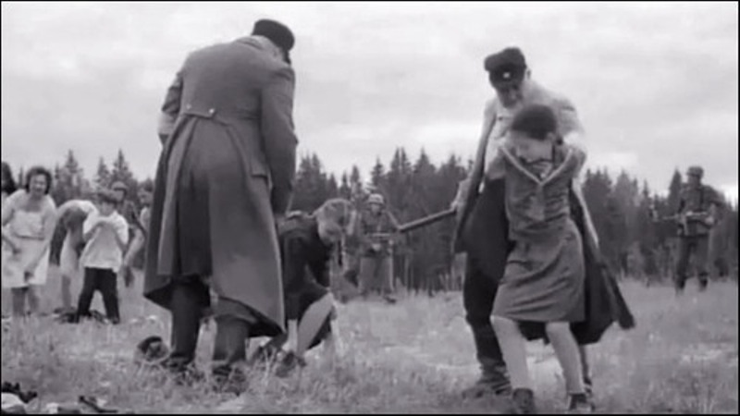
У неділю 26 вересня 1941 р. газета "Українське слово" вмістила велику статтю німецького військового кореспондента Віллі Елерса під назвою "Київ зберіг своє українське обличчя". Серед вражень від Києва були й такі рядки:
"Взагалі всі багаті жиди повтікали й полишили сотні тисяч своїх одноплемінників. Вони ходять тепер як духи по вулицях і стараються вичитати на наших лицях, чи буде для них яке милосердя".

Slide 6
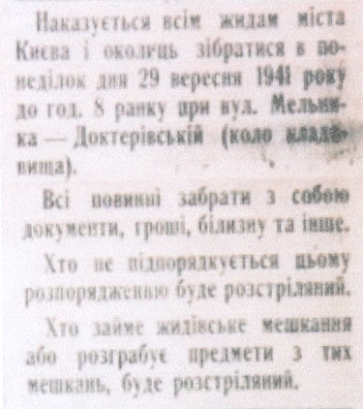
Супровідний документ
Наказ

Slide 7
Того ж дня по місту було розклеєно оголошення:
"Наказується всім жидам міста Києва і околиць зібратися в понеділок дня 29 вересня 1941 року до год. 8 ранку при вул. Мельника – Доктерівській (коло кладовищ).
Всі повинні забрати з собою документи, гроші, білизну та інше
Хто не підпорядкується цьому розпорядженню буде розстріляний.
Хто займе жидівське мешкання або пограбує предмети з тих мешкань, буде розстріляний".
П і д п и с у н е б у л о.

Slide 8
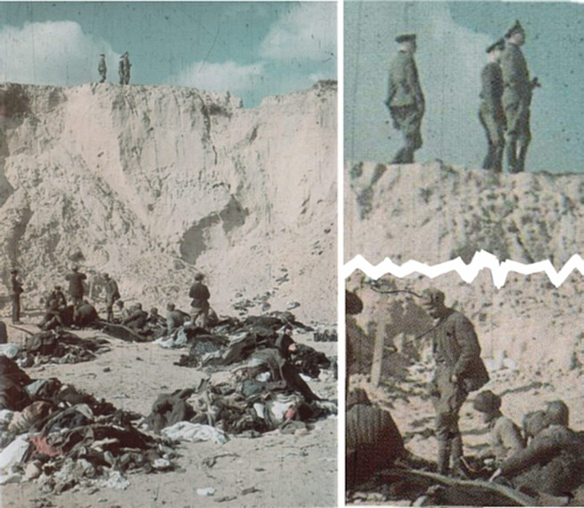
Більшість з тих, хто прийшов, були жінки, діти та люди похилого віку. Крім євреїв були представники інших народів з інтернаціональних сімей.
У кінці вулиці був обладнаний пропускний пункт, за яким знаходилась прихована канцелярія. По черзі за пропускний пункт заводили 30-40 осіб, де у них відбирали речі та примушували роздягатися. Потім поліцаї за допомогою дубівок заганяли людей у проходи у валу на краю яру глибиною 20-25 метрів. На протилежному боці знаходився кулеметник. Постріли приглушувалися музикою та шумом літака, котрий кружляв над яром. Після того, як рівчак заповнювався 2-3 шарами трупів, зверху їх присипали землею.

Slide 9
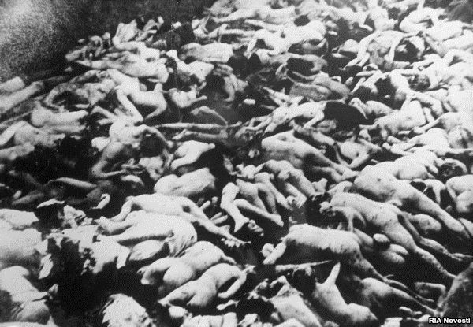
За два дні 29-30 вересня 1941 р. зондеркоманда 4-А під командуванням СС-штандартенфюрера Пауля Блобеля (яка входила до складу айнзатцгрупи Ц під командуванням д-ра Отто Раша) за участі частин вермахту (6-ї армії), Київського куреня української допоміжної поліції під командуванням П. Захвалинського та 1200 козаків Буковинського куреня розстріляли у цьому яру 33 771 осіб — майже усе єврейське населення Києва. Подальші розстріли євреїв пройшли 1, 2, 8 та 11 жовтня 1941 р., за цей час було розстріляно близько 17 000 євреїв.

Slide 10
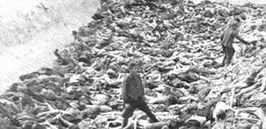
Масові страти продовжувалися до німецького відступу з Києва. 10 січня 1942 р. було розстріляно близько 100 матросів Дніпровського загону Пінської військової флотилії. Серед інших, у 1941—1943 р.-р. у Бабиному Яру було розстріляно 621 член ОУН-Мельника, серед яких українська поетеса Олена Теліга.
Крім того, Бабин Яр став місцем розстрілу п‘яти циганських таборів. За різними підрахунками, у Бабиному Яру у 1941—1943 р.-р. було розстріляно від 70 000 до 200 000 осіб. Євреї - в‘язні, яких німці примусили спалювати трупи у 1943 р., говорили пор 70-120 тис.
Крім того, на місці військового табору РСЧА (колишній, «дореволюційний» військовий табір) було відкрито так званий Сирецький концентраційний табір, у якому тримали комуністів, комсомольців, підпільників, військовополонених та інших неугодних. 18 лютого 1943 р. у ньому розстріляли трьох гравців футбольної команди «Динамо» — учасників «Матчу смерті»: Трусевича, Кузьменка і Клименка. Загалом у Сирецькому концтаборі загинуло не менше 25 000 осіб.

Slide 11
Відступаючи від Києва і намагаючись приховати сліди злочинів, окупанти у серпні – вересні 1943 р. частково знищили табір, вирили та спалили на відкритих «печах» десятки тисяч трупів, кістки перемелювалися на привезених з Німеччини машинах, попіл був розвіяний по околицях Бабиного Яру. У ніч на 29 вересня 1943 р. у Бабиному Яру виникло повстання зайнятих на роботах біля печей 329 в‘язнів-смертників, з яких врятувалося 18 осіб, останні 311 були розстріляні. Врятовані в‘язні виступили свідками намагань німців приховати факт масового розстрілу.

Slide 12
Дякую за увагу!☺

